Slide 1
ПРЕЗЕНТАЦИЯ БЕРЕЖЛИВОГО ПРОЕКТА «ОПТИМИЗАЦИЯ ПРОЦЕССА СОЗДАНИЯ, УТВЕРЖДЕНИЯ И ХРАНЕНИЯ УМК»
Областное государственное автономное профессиональное образовательное учреждение
«Яковлевский ПОЛИТЕХНИЧЕСКИЙ ТЕХНИКУМ»
Директор ОГАПОУ «Яковлевский политехнический техникум»
Нефедов Михаил Николаевич
г. Строитель, 2019 год
Notes:
Титульный слайд

Slide 2
СОГЛАСОВАНО Директор ОГАПОУ «Яковлевский педагогический колледж» ________ Ж.Н.Шепелева | УТВЕРЖДАЮ Директор ОГАПОУ «Яковлевский политехнический техникум» ______________М.Н.Нефедов
КАРТОЧКА ПРОЕКТА
Общие данные: Заказчик: Нефедов Михаил Николаевич., директор ОГАПОУ «Яковлевский политехнический техникум» Процесс: оптимизация процесса создания, утверждения и хранения УМК Границы процесса: от постановки задачи на создание компонентов УМК до электронного банка УМК Руководитель проекта: Грищенко Ольга Петровна, председатель МК профессионального цикла и мастеров п/о ОГАПОУ «Яковлевский политехнический техникум» Команда проекта: Зарубина Ю.Н., Переверзева Н.А., Беляева С.П., Фанина Е.В., Арбузова Е.И. | Обоснование выбора: Время протекания процесса - до 66 часов Расход бумаги до 90 пачек на документы, которыми можно пользоваться в электронном виде Компоненты УМК печатаются в двух экземплярах (для преподавателя, в методический кабинет: в ОПОП) 4. Много времени уходит на сбор подписей преподавателей, председателей МК и администрации (до 2 часов) 5. Низкая степень удовлетворённости процессом (2%)
Цели : сокращение времени и материальных затрат на создание УМК: временных - до 35%, материальных до 8 тыс. рублей Эффекты: Ликвидация лишних этапов данного процесса Создание электронного банка УМК | Сроки реализации мероприятий проекта: Старт проекта 04.03.2019 2. Анализ текущей ситуации 04.03.2019- 16.03.2019 разработка текущей карты процесса 11.03.2019-13.03.2019 поиск и выявление проблем 14.03.2019-16.03.2019 разработка целевой карты процесса 18.03.2019-20.03.2019 разработка «дорожной карты» реализации проекта 21.03.2019-22.03.2019 3. Реализация проекта 25.03.2019-20.06.2019 4. Внедрение улучшений 17.06.2019-20.06.2019 5. Закрытие проекта 20.06.2019
Наименование цели, мин/дни | Текущий показатель | Целевой показатель
Сокращение времени протекания процесса, дни | 66 часов | 23 часа
Сокращение материальных затрат на бумагу, тонер, папки-регистраторы, файлы, руб. | 56 тыс. рублей | 8 тыс. рублей
Повышение удовлетворенности процессом создания, утверждения и хранения УМК, % | 2% | 85%

Slide 3
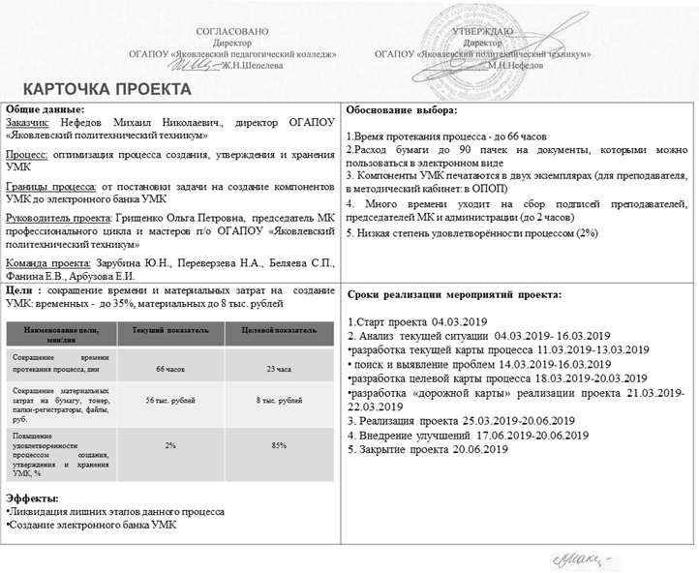

Slide 4
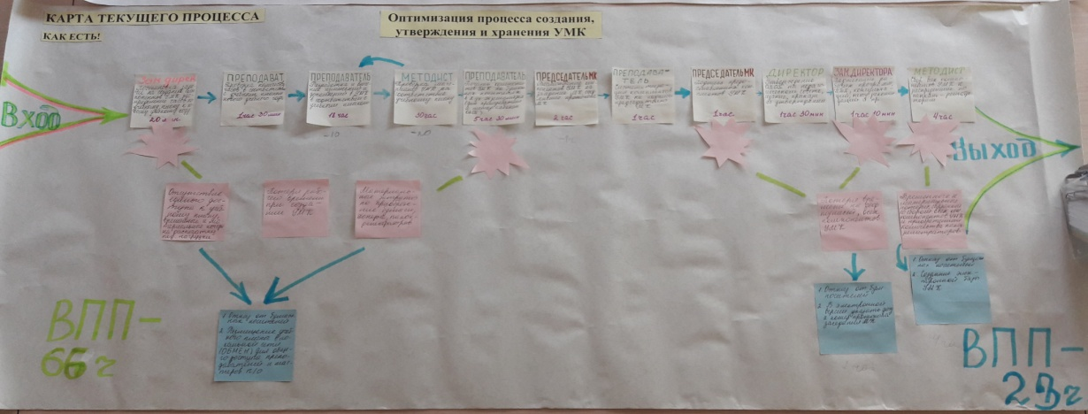
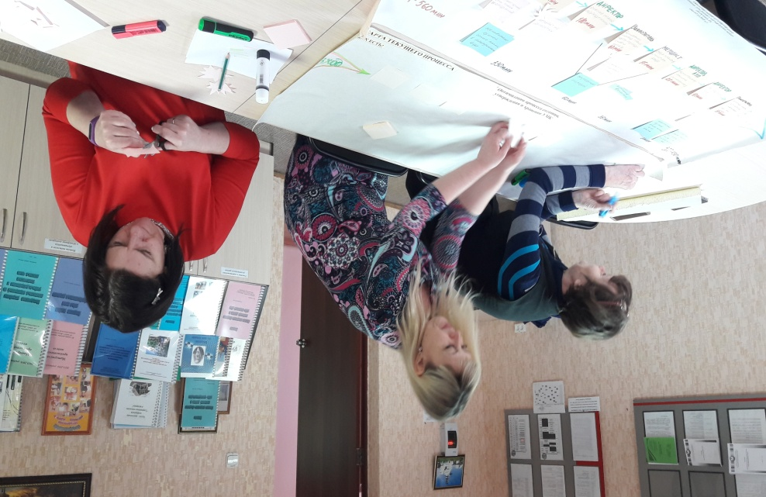
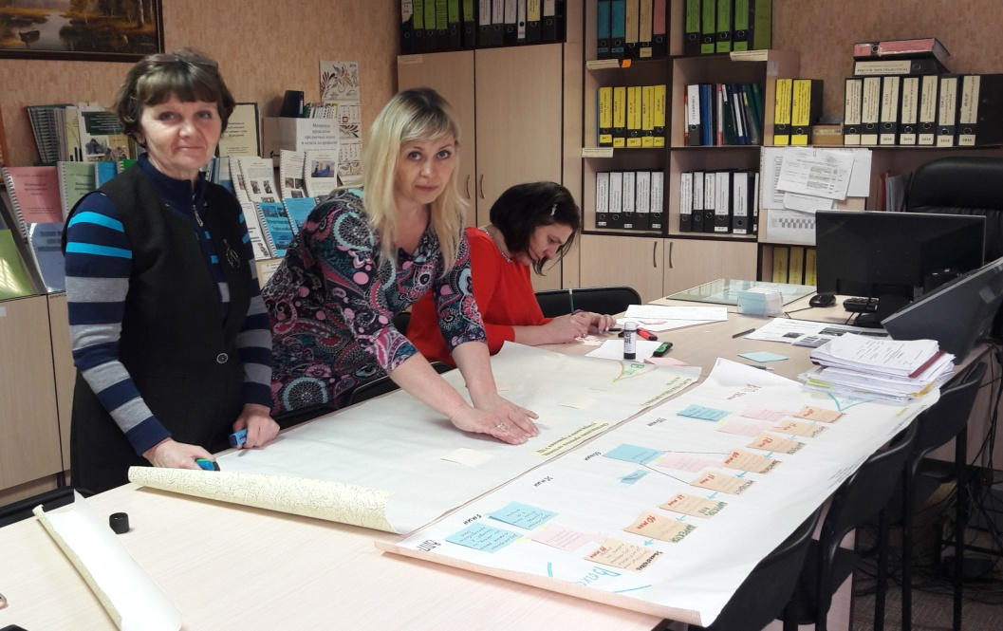
Введение в предметную область (описание ситуации «как есть»)

Slide 5
Обоснование выбора процесса:
Введение в предметную область (описание ситуации «как есть»)
Расход бумаги до 90 пачек на документы, которыми можно пользоваться в электронном виде.
Компоненты УМК печатаются в двух экземплярах (для преподавателя, в методический кабинет: в ОПОП).
3. Много времени уходит на сбор подписей преподавателей, председателей МК и администрации (до 2 часов).
4. Низкая степень удовлетворённости процессом (2%).

Slide 6
Карта текущего состояния
Как есть > 66 часов
 | Исполнитель
 | Описание шага процесса |  | Доработка Потери/проблемы
 | Продолжительность
Шаг 1 |  | Шаг 2 |  | Шаг 3 |  | Шаг 4 |  | Шаг 5
Заместитель директора |  | Преподаватель |  | Преподаватель |  | Методист |  | Преподаватель
Постановка задачи на создание компонентов УМК, распределение часов по учебному плану к новому учебному году |  | Проверка количества часов в соответствии с учебным планом нового учебного года |  | Разработка и внесение изменений и дополнений в УМК в соответствии с учебным планом нового учебного года |  | Проверка материалов компонентов УМК на соответствие учебному плану |  | Печать компонентов УМК на бумажных носителях в двух экземплярах (для преподавателя и методического кабинета: ОПОП)
20 мин |  | 1 час 30 мин |  | 18 часов |  | 30 часов |  | 5 часов 30 мин
Шаг 6 |  | Шаг 7 |  | Шаг 8 |  | Шаг 9 |  | Шаг 10
Председатель МК |  | Преподаватель |  | Председатель МК |  | Директор |  | Заместитель директора
Рассмотрение компонентов УМК на заседании МК, оформление протокола МК
 |  | Систематизация компонентов УМК на подпись председателю МК |  | Подпись представленных компонентов УМК |  | Утверждение ОПОП на педагогическом совете, издание приказа об утверждении |  | Подписание рабочих программ, КТП, консультаций, методических рекомендаций
2 часа |  | 1 час |  | 1 час |  | 1 час 30 мин |  | 1 час 10 мин
Шаг 11 |  |  | Перечень проблем/потерь процесса создания, утверждения и хранения УМК
 |  |  | 1 | Отсутствие единого доступа к учебному плану, временные и материальные потери на распечатку педагогической нагрузки
Методист
Сбор всех компонентов УМК и распределение по папкам-регистраторам
 |  |  | 2 | Материальные затраты на приобретение бумаги, тонера, папок-регистраторов для распечатывания компонентов УМК
 |  |  | 3 | Потери рабочего времени при создании УМК
 |  |  | 4 | Потери времени на сбор подписей всех компонентов УМК
 |  |  | 5 | Временные и материальные потери, связанные со сбором всех компонентов УМК и приобретением значительного количества папок-регистраторов
4 часа

Slide 7
Введение в предметную область (описание ситуации «как есть») Пирамида проблем
Федеральный
Уровень ПОО
Региональный
Печать компонентов УМК на бумажных носителях.
Временные и материальные потери на распечатку педагогической нагрузки.
Материальные затраты на приобретение бумаги, тонера, папок-регистраторов, файлов.
Потери времени при перерасчете ошибок в часах при проверке документов методистом.
Несвоевременное обновление КОСов, методических рекомендаций.
Рассмотрение УМК на заседании МК.
Расход времени на перемещение между участниками образовательной деятельности для уточнения и корректировки информации.

Slide 8
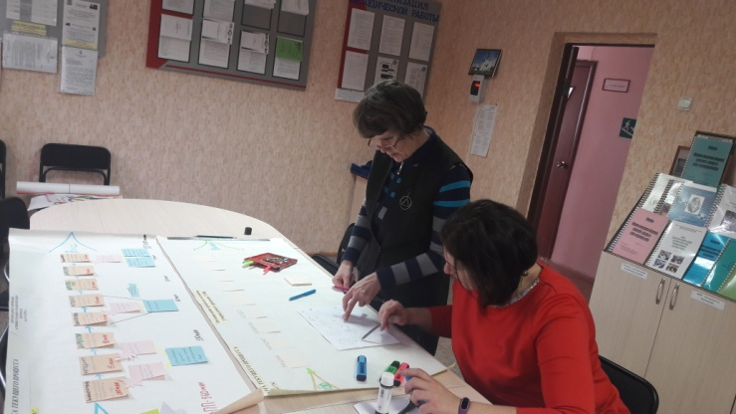
Введение в предметную область (описание ситуации «как будет»)
Карта целевого состояния

Slide 9
Карта целевого состояния процесса
 | Исполнитель
 | Описание шага процесса |  | Доработка
 | Продолжительность
Как будет ˂ 23 часа Возврат на доработку
 |  | Шаг 2 |  | Шаг 3 |  | Шаг 4 |  | Шаг 6
 |  | Преподаватель |  | Преподаватель |  | Методист |  | Председатель МК
 |  | Проверка количества часов в соответствии с учебным планом нового учебного года |  | Разработка и внесение изменений и дополнений в УМК в соответствии с учебным планом нового учебного года |  | Проверка материалов компонентов УМК на соответствие учебному плану |  | Рассмотрение компонентов УМК на заседании МК, оформление протокола МК
 |  | 1 час 30 мин |  | 8 часов |  | 10 часов |  | 1 час
Шаг 7 |  | Шаг 9
Преподаватель |  | Директор
Систематизация компонентов УМК на подпись председателю МК |  | Утверждение ОПОП на педагогическом совете, издание приказа об утверждении
1 час |  | 1 час 30 мин
Шаг 1
20 мин
Шаг 5 |  | Шаг 8 |  | Шаг 10
5 часов 30 мин |  | 1 час |  | 1 час 10 мин
Шаг 11
4 часа
ВПП (время протекания процесса) - 23 часа, 35%

Slide 10
Цель и результат проекта
Цель проекта: | К 20 июня 2019 года сократить время протекания процесса создания, хранения и утверждения компонентов УМК на 35%, повысить удовлетворенность процессом на 85%
Способ достижения цели: | Создание электронного банка УМК, отказ от бумажных носителей
Результат проекта: | Время протекания процесса не превышает 23 часов
Требования к результату: | Ликвидированы лишние этапы данного процесса Перераспределены функции по проверке УМК Внесены изменения в Положение об учебно-методическом комплексе Создан электронный банк УМК
Пользователи результатами проекта: | Преподаватели ПОО

Slide 11
Основные блоки работ проекта
№ п/п | Наименование | Длительность, дн. | Начало | Окончание | 2019 год
 |  |  |  |  | 03 | 04 | 05 | 06
1 | Систематизация, обсуждение по работе по формированию документации | 20 | 25.03.2019г. | 12.04.2019г.
2 | Разработка и утверждение нового положения об УМК | 10 | 15.04.2019г. | 24.04.2019г.
3 | Корректировка компонентов УМК | 31 | 25.04.2019г. | 27.05.2019г.
4 | Обсуждение УМК на заседаниях МК | 4 | 28.05.2019г. | 31.05.2019г.
5 | Формирование электронной базы УМК | 20 | 01.06.2019г. | 20.06.2019 г.
Итого |  | 85 | 04.03.2019г. | 20.06.2019 г.

Slide 12
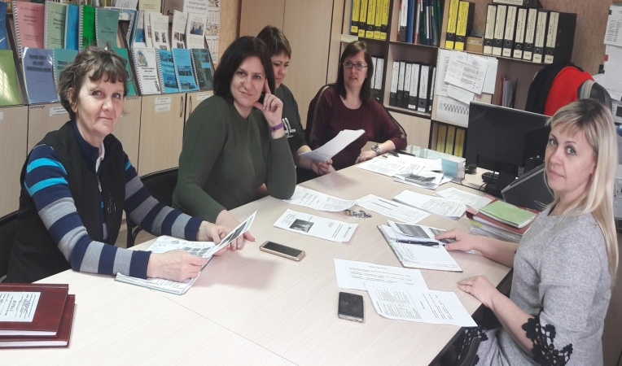
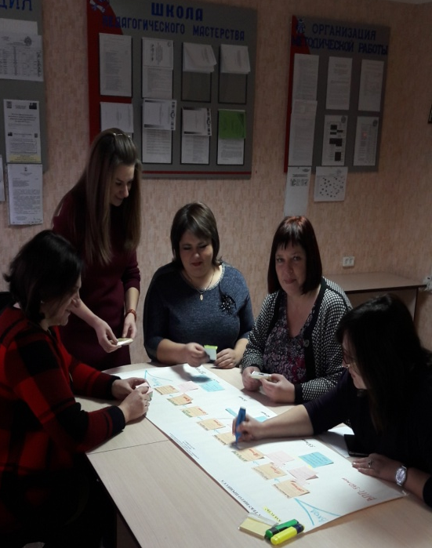
Команда проекта
№ | ФИО | Должность и основное место работы | Выполняемые в проекте работы
1. | Нефедов Михаил Николаевич | Директор ОГАПОУ «Яковлевский политехнический техникум» | Куратор проекта (заказчик)
2. | Грищенко Ольга Петровна | Преподаватель ОГАПОУ «Яковлевский политехнический техникум» | Руководитель проекта
3. | Фанина Елена Васильевна | Преподаватель ОГАПОУ «Яковлевский политехнический техникум» | Администратор проекта
4. | Беляева Светлана Петровна | Методист ОГАПОУ «Яковлевский политехнический техникум» | Член рабочей группы
5. | Зарубина Юлия Николаевна | Заместитель директора ОГАПОУ «Яковлевский политехнический техникум» | Член рабочей группы
6. | Переверзева Наталья Александровна | Старший мастер ОГАПОУ «Яковлевский политехнический техникум» | Член рабочей группы

Slide 13
Контактные данные:
Руководитель проекта:
Грищенко Ольга Петровна
тел.: 8(47244)5-28-28
e-mail: yapt@belgtts.ru
Администратор проекта:
Фанина Елена Васильевна
тел.:8(47244)5-28-28
e-mail: yapt@belgtts.ru

